Slide 1
Notes:
Thiết kế: Hương Thảo – 0972115126. Các nick khác đều là giả mạo, ăn cắp chất xám

Slide 3
GIÚP MẸ
DỌN NHÀ
GIÚP MẸ
DỌN NHÀ

Slide 4
Notes:
GV mời HS nhận xét căn phòng: đồ chơi vứt bề bộn giữa nha.
Dẫn dắt: chúng ta cùng dọn dẹp phòng khách bằng cách trả lời tốt các thử thách để đồ chơi vào giỏ

Slide 5
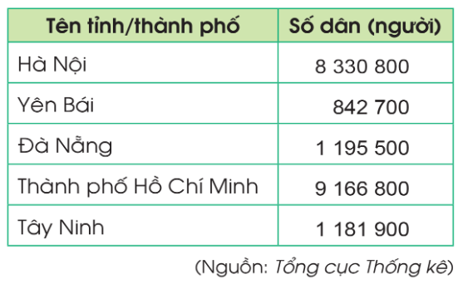
Đọc bảng sau và cho biết:
Tỉnh/thành phố nào có số dân ít nhất?
Yên Bái
Notes:
Bấm đồ chơi để quay lại

Slide 6
2. Tỉnh/thành phố nào có số dân nhiều nhất?
TP Hồ Chí Minh
Notes:
Bấm đồ chơi để quay lại

Slide 7
3. Hà Nội có dân số là bao nhiêu người?
8 330 800 người
Notes:
Bấm đồ chơi để quay lại

Slide 8
Cảm ơn các bạn đã giúp tớ dọn dẹp phòng sạch nhé!

Slide 10
1
Đặt tính rồi tính
7 318 + 3 191
83 500 – 28 150
681 + 14 609
a)
172 x 4
307 x 15
4 488 : 34
b)
Notes:
Thiết kế: Hương Thảo – 0972115126. Các nick khác đều là giả mạo, ăn cắp chất xám

Slide 11
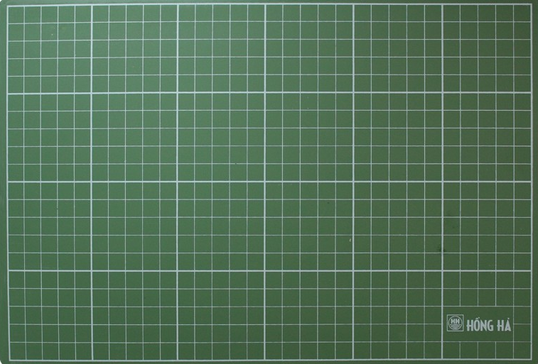
7 318 + 3 191
7 318
3 191
10
5
0
9

Slide 12
83 500 – 28 150
83 500
28 150
5
5
3
5
0

Slide 13
681 + 14 609
681
14 609
15
2
9
0

Slide 14
172 x 4
172
4
6
8
8

Slide 15
307 x 15
307
15
1535
307
4605

Slide 16
4 488 : 34
34
4488
108
132
068
00

Slide 17
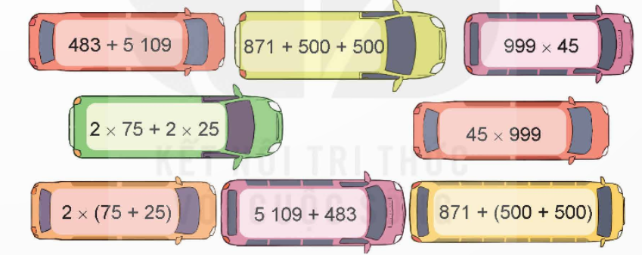
Không thực hiện phép tính, hãy tìm các cặp biểu thức có giá trị bằng nhau.
2

Slide 18
3
Mai mua hai gói bim bim hết số tiền là 18 000 đồng. Trong đó, gói bim bim cua có giá hơn gói bim bim mực là 4 000 đồng. Tính giá tiền mỗi gói bim bim Mai đã mua.
Bài giải:
Giá tiền gói bim bim cua là:
(18 000 + 4 000) : 2 = 11 000 (đồng)
Giá tiền gói bim bim mực là:
18 000 – 11 000 = 7 000 đồng
Đáp số: Bim bim cua: 11 000 đồng;
Bim bim mực: 7 000 đồng

Slide 19
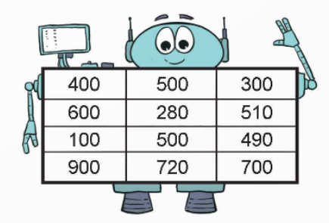
4
Tính tổng tất cả các số trong hình bên bằng cách thuận tiện.
400 + 600 + 100 + 900 + 500 + 280 + 500 + 720 + 300 + 510 + 490 + 700
= (400 + 600) + (100 + 900) + (500 + 500) + (280 + 720) + (300 + 700) + (510 + 490)
= 1 000 + 1 000 + 1 000 + 1 000 + 1 000 + 1 000
= 1 000 × 6
= 6 000

Slide 20
Notes:
Thiết kế: Hương Thảo – 0972115126. Các nick khác đều là giả mạo, ăn cắp chất xám

Slide 21
Em hãy tự lập bảng tương tự bài 4 với bảng chỉ 2 cột và 4 dòng rồi tính hành tính tổng.

Slide 22
Hoàn thành bài tập.
Chuẩn bị bài mới.

